Slide 1

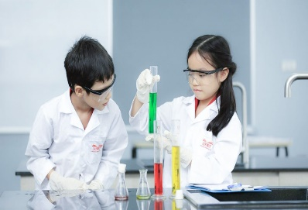
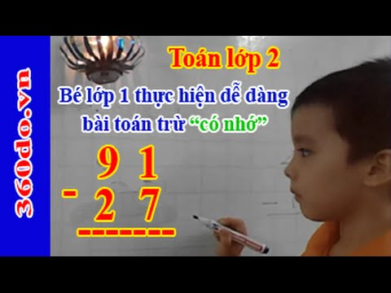
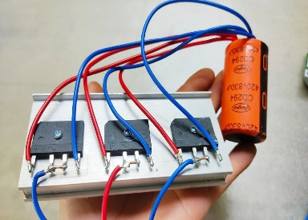
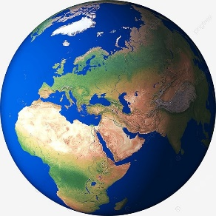
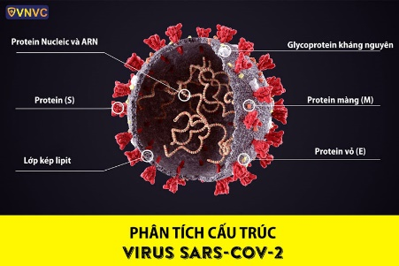
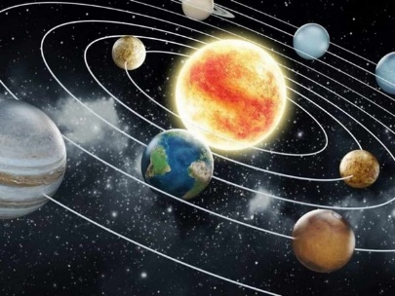

HS hãy dự đoán những lĩnh vực nào thuộc KHTN?
Hs Nối các hình ảnh với các lĩnh vực tương ứng.
H.1
H.2
H.3
H.4
Toán học
Vật lí
Khoa học trái đất
Vật lý Hóa học Sinh học Toán học Văn học Khoa học trái đất Thiên văn học
Hóa học
H.5
H.6
H.7
Sinh học
Thiên văn học
Văn học

Slide 2
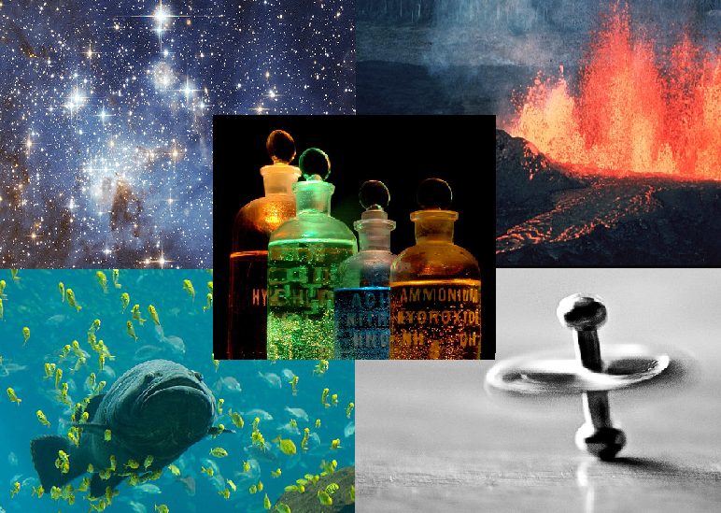
BÀI 2: CÁC LĨNH VỰC CHỦ YẾU CỦA KHOA HỌC TỰ NHIÊN (2 tiết)

Slide 3
NỘI DUNG BÀI HỌC
Lĩnh vực chủ yếu của khoa học tự nhiên
1
Vật sống và vật không sống
2

Slide 4

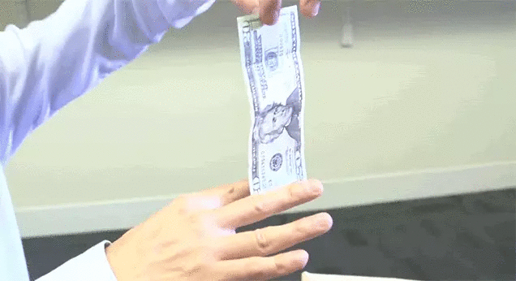
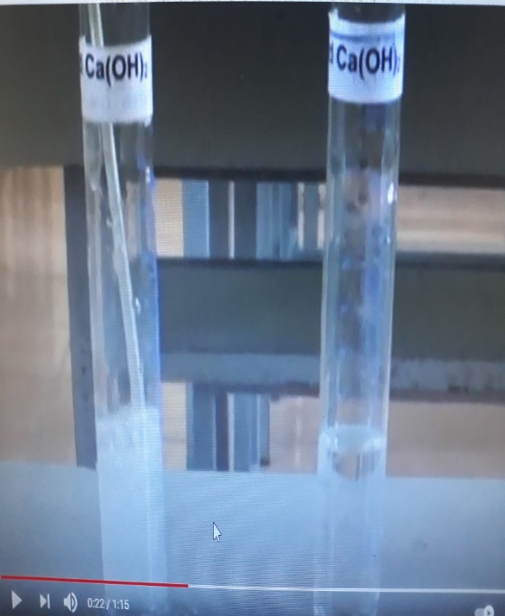
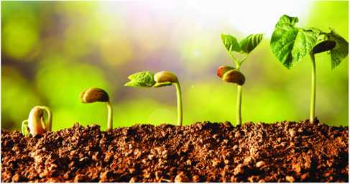
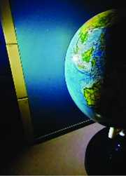
1. LĨNH VỰC CHỦ YẾU CỦA KHOA HỌC TỰ NHIÊN
HS quan sát TN và hoàn thành câu hỏi mục 1/8
TIME LIMIT:
20 minutes
TN4. Một học sinh chiếu đèn pin vào quả địa cầu, một học sinh khác cho quả địa cầu quay.
TN1: Cầm một tờ tiền giơ lên cao và buông tay.
TN2. Sục khí carbon dioxide vào cốc chứa nước vôi trong.
TN3. Quan sát quá trình nảy mẩm của hạt đậu.

Slide 5
Thí nghiệm 1
Cầm một tờ tiền giơ lên cao và buông tay.
VẬT LÝ

Slide 6
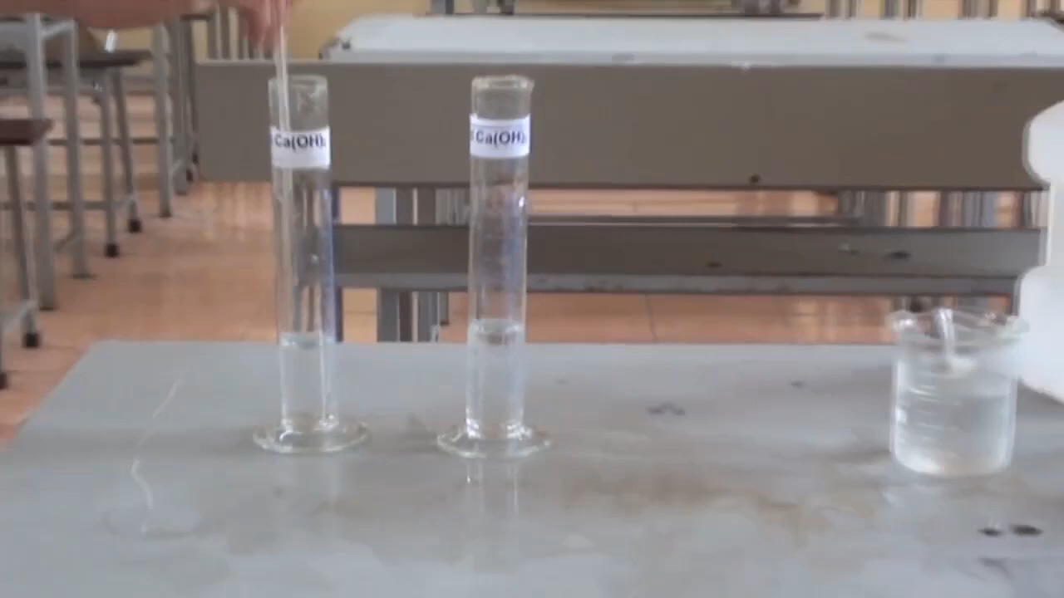
Thí nghiệm 2
Sục khí carbon dioxide vào cốc chứa nước vôi trong.
HÓA HỌC

Slide 7
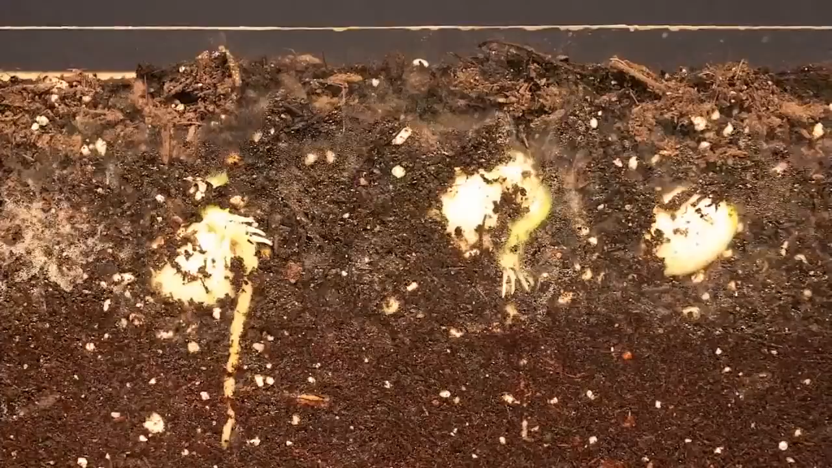
Thí nghiệm 3
Quan sát quá trình nảy mầm của hạt đậu.
SINH HỌC

Slide 8

Thí nghiệm 4
Một học sinh chiếu đèn pin vào quả địa cầu, một học sinh khác cho quả địa cầu quay.
THIÊN VĂN HỌC

Slide 9


Khoa học tự nhiên gồm những lĩnh vực nào?

Slide 10

Nội dung: Khoa học tự nhiên bao gồm một số lĩnh vực chính như:
- Vật lí học nghiên cứu về vật chất, quy luật vận động, năng lượng và sự biến đổi.
- Hoá học nghiên cứu về chất và sự biến đổi của chúng.
- Sinh học nghiên cứu về các vật sống, mối quan hệ giữa chúng với nhau và với môi trường.
- Khoa học Trái Đất nghiên cứu về Trái Đất và bầu khí quyển của nó.
- Thiên văn học nghiên cứu về quy luật vận động và biến đổi của các vật thể trên bầu trời.

Slide 11
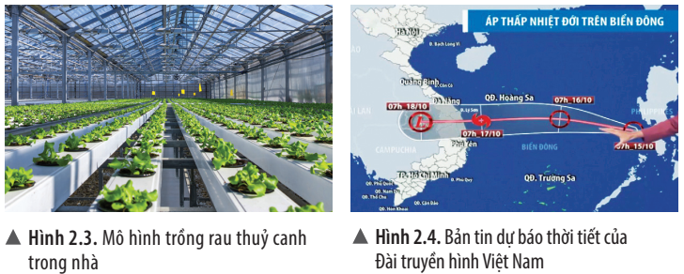
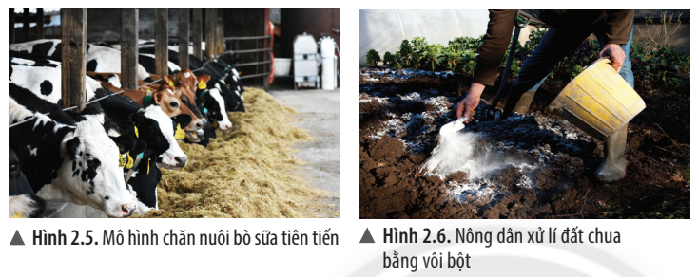
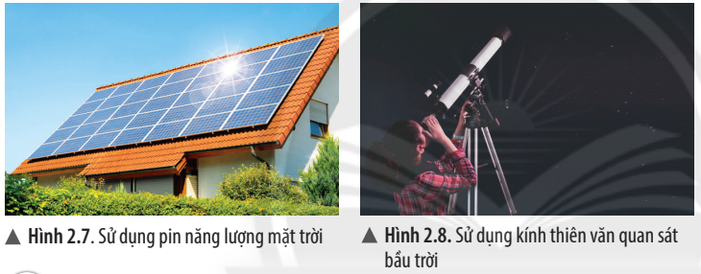
Ứng dụng trong các hình từ 2.3 đến 2.8 liên quan đến những lĩnh vực nào củ khoa học tự nhiên?

Slide 12
Sinh học
Khoa học Trái Đất
Sinh học
Hoá học

Slide 13
Vật lí học.
Thiên văn học

Slide 14
Câu 5. Sắp xếp các hoạt động thực tế sau vào các lĩnh vực tương ứng của khoa học tự nhiên?
Hoạt động | Lĩnh vực của KHTN
 | Vật lí học | Hoá học | Sinh học | Khoa học Trái Đất | Thiên văn học
Đạp xe để xe chuyển động
Bón phân hóa học cho cây trồng
Dự báo thời tiết
Chiết cành, ghép cành
Dùng cần cẩu nâng hàng
Quá trình lên men rượu
Quan sát hiện tượng nhật thực, nguyệt thực
Cảnh báo sạt lở đất
X
X
X
X
X
X
X
X

Slide 15
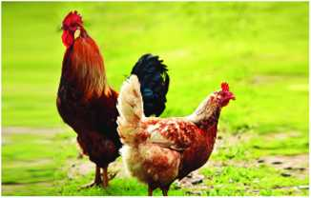
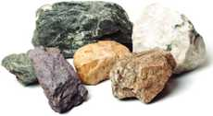
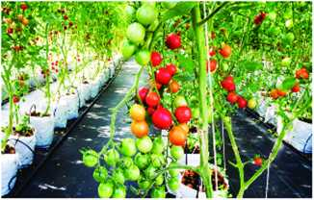

2. VẬT SỐNG VÀ VẬT KHÔNG SỐNG
Hãy quan sát hình từ 2.9 đến 2.12, em hãy cho biết các vật trong hình có đặc điểm gì khác nhau (sự trao đổi chất, khả năng sinh trưởng, phát triển và sinh sản).
Hình 2.9. Con gà
Hình 2.11. Đá sỏi
Hình 2.10. Cây cà chua
Hình 2.12. Máy
tính

Slide 16
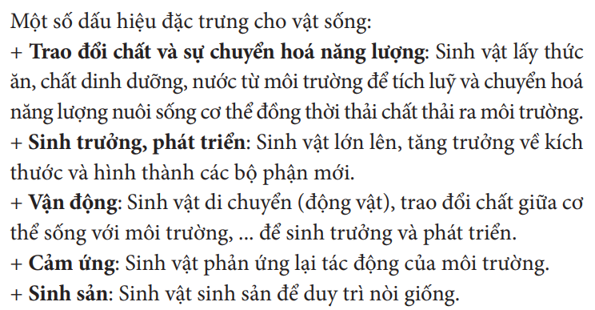

Slide 17
Đánh dấu x (nếu có) và dấu 0 (nếu không) vào cột tương ứng của mỗi vật
CÁC VẬT | ĐẶC ĐIỂM |  |  | VẬT SỐNG | VẬT KHÔNG SỐNG
 | Sự trao đổi chất | Khả năng sinh trưởng, phát triển | Khả năng sinh sản
CON GÀ
CÂY CÀ CHUA
ĐÁ SỎI
MÁY TÍNH
X
X
X
X
O
X
X
X
X
O
O
X
O
O
O
O
O
O
O
X

Slide 18
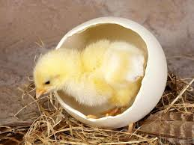
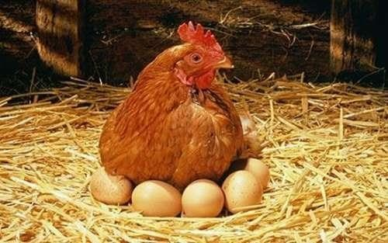
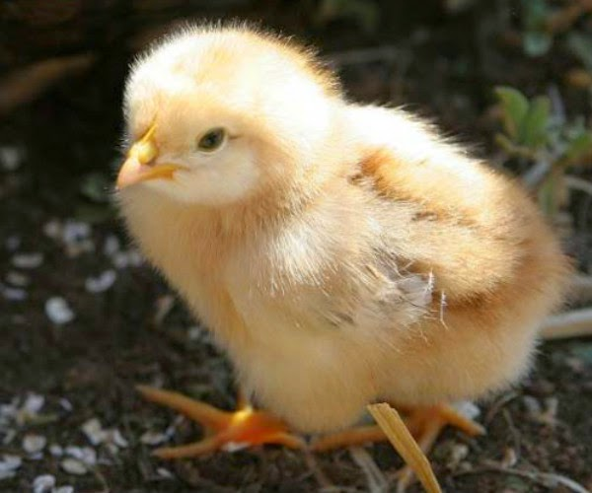
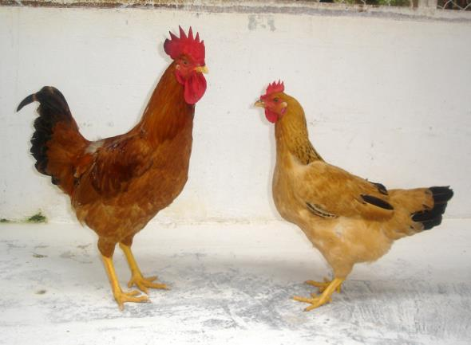
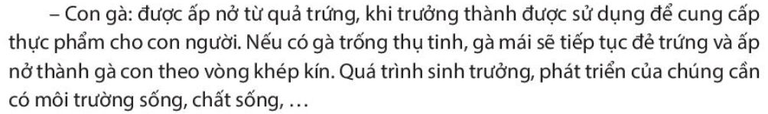

Slide 19
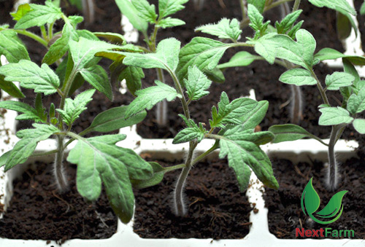
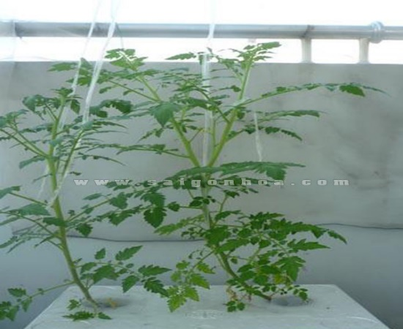
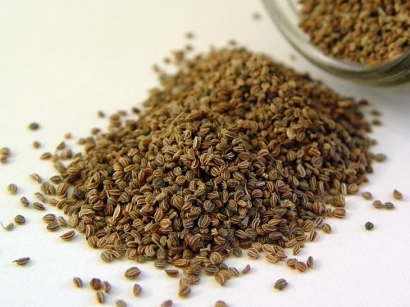
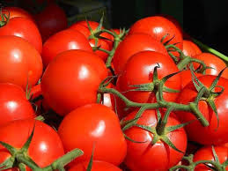
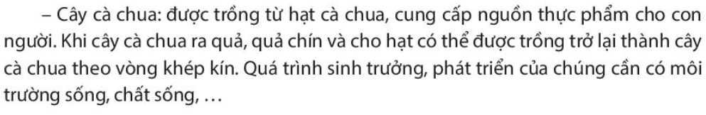

Slide 20
Hình 2.11. Đá sỏi
Hình 2.12. Máy tính
Do tự nhiên tạo ra, không trao đổi chất, không có khả năng phát triển và sinh sản.
Do con người chế tạo ra để sử dụng trong học tập, nghiên cứu khoa học, lao động sản xuất và cuộc sống hằng ngày. Máy tính không trao đổi chất, không có khả năng phát triển và sinh sản.

Slide 21
Như thế nào là vật sống và vật không sống?

Slide 22
- Vật sống: Là vật có các biểu hiện sống như trao đổi chất và chuyển hóa năng lượng; có khả năng sinh trưởng, phát triển, vận động, cảm ứng, sinh sản.
- Vật không sống: Là vật không có biểu hiện sống.

Slide 23
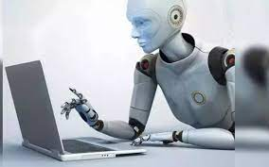
Một chú robot có thể cười, nói và hành động như một con người. Vậy robot là vật sống hay vật không sống?
+ Robot có trao đổi chất không?
+ Robot có sinh trưởng và phát triển không?
+ Robot có sinh sản không?
Robot không có đặc trưng sống. Do đó, nó là vật không sống.

Slide 24
LUYỆN TẬP
Câu 1
Vật nào sau đây là vật không sống?
A.
Côn trùng.
B.
Vi khuẩn.
C.
Than củi. .
D.
Cây hoa.

Slide 25
Câu 2
Khoa học tự nhiên không bao gồm lĩnh vực nào sau đây?
A.
Vật lí học
B.
Hóa học và sinh học
C.
Khoa học trái đất và thiên văn.
D.
Lịch sử loài người.

Slide 26
Câu 3
Lĩnh vực chuyên nghiên cứu về thực vật thuộc lĩnh vực nào của khoa học tự nhiên?
A.
Vật lí.
B.
Hóa học.
C.
Sinh học.
D.
Khoa học trái đất.

Slide 27
Câu 4
Lĩnh vực dự báo thời tiết; cảnh báo lũ quét, sóng thần, sạt lở … thuộc lĩnh vực nào của khoa học tự nhiên?
A.
Vật lí
B.
Hóa học
C.
Sinh học.
D.
Khoa học Trái Đất.

Slide 28
Bài tập:
Ngày nay, người ta đã sản xuất nhiều xe máy điện để phục vụ đời sống của con người.
Theo em, việc sửa chữa xe máy điện có phải là nghiên cứu khoa học tự nhiên không?
Việc sản xuất xe máy điện là ứng dụng thuộc lĩnh vực nào của khoa học tự nhiên?
Sử dụng xe máy điện có gây ô nhiễm môi trường không?

Slide 29

NHIỆM VỤ VỀ NHÀ
Hoàn thành các bài tập trong SBT và SGK.
Chuẩn bị bài “Quy định an toàn trong phòng thực hành. Giới thiệu một số dụng cụ đo - Sử dụng kính lúp và kính hiển vi quang học”

